Slide 1


TRƯỜNG TIỂU HỌC ÁI MỘ A
Bài giảng điện tử môn Toán lớp 3
Tên bài: Ôn tập về đo lường

Slide 2











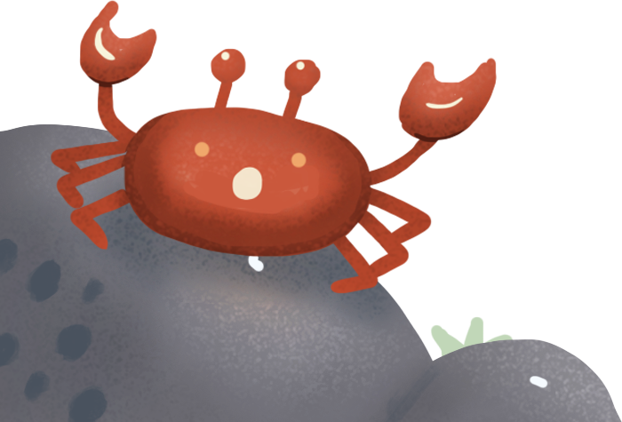


Chào mừng các con đến với tiết học Toán.
Notes:
Bài giảng được thiết kế bởi: Vũ Hồng
LH: FB Vũ Hồng | https://www.facebook.com/vuhong1972/ | hongvu7219@gmail.com

Slide 3









Khởi động
Notes:
Bài giảng được thiết kế bởi: Vũ Hồng
LH: FB Vũ Hồng | https://www.facebook.com/vuhong1972/ | hongvu7219@gmail.com

Slide 4






Câu hỏi
15
14
13
12
11
10
9
8
7
6
5
4
3
2
1
0
Có mấy hình là hình tứ giác
5
4
2
3

Slide 5

Câu hỏi
15
14
13
12
11
10
9
8
7
6
5
4
3
2
1
0
50 g – 25 g =
35 g
25 g
20 g
30 g

Slide 6

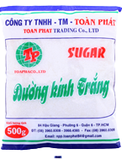
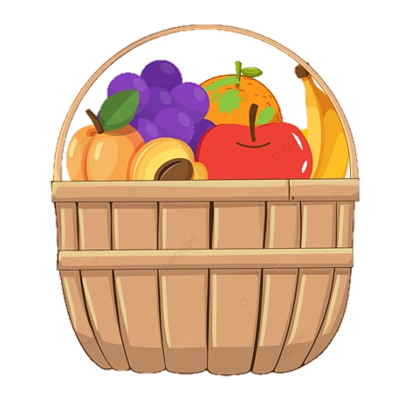
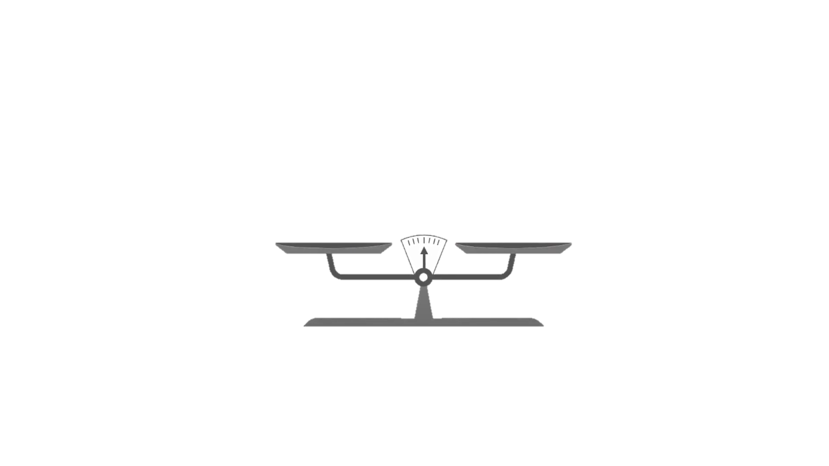
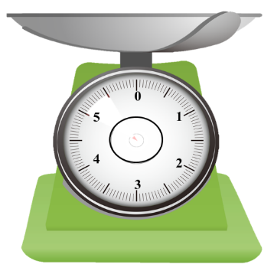
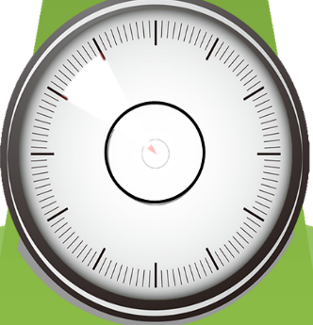



Câu hỏi
15
14
13
12
11
10
9
8
7
6
5
4
3
2
1
0
500g
0
5
1
4
2
3
Gói đường hay thùng trái cây nặng hơn?
Gói đường
Thùng trái cây

Slide 7

Câu hỏi
15
14
13
12
11
10
9
8
7
6
5
4
3
2
1
0
35 ml + 49 ml =
79 ml
100 ml
84 ml
65 ml

Slide 8

Câu hỏi
15
14
13
12
11
10
9
8
7
6
5
4
3
2
1
0
Điền dấu >; <; = vào ô trống:
85 ml – 37 ml 45 ml
>
=
<

Slide 9

Câu hỏi
15
14
13
12
11
10
9
8
7
6
5
4
3
2
1
0
Điền dấu >; <; = vào ô trống:
50 : 5 90 : 9
>
=
<

Slide 10




Toán
Bài 57: Ôn tập về hình học và đo lường.
Notes:
Bài giảng thiết kế bởi Vũ Hồng
LH: FB Vũ Hồng | https://www.facebook.com/vuhong1972/ | hongvu7219@gmail.com

Slide 11



Tiết 2.

Slide 12
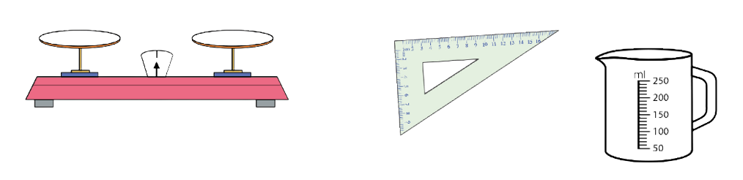
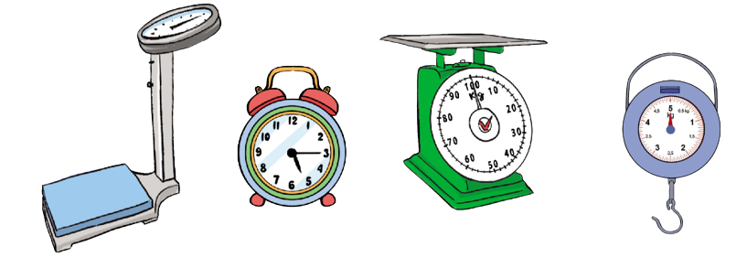
1
a. Dụng cụ nào dưới đây dùng để xác định khối lượng?
Ê ke dùng để xác định góc vuông.
Bình chia độ dùng để đo thể tích
Đồng hồ dùng để đo thời gian.
b. Mỗi dụng cụ còn lại dùng để đo đại lượng nào?

Slide 13
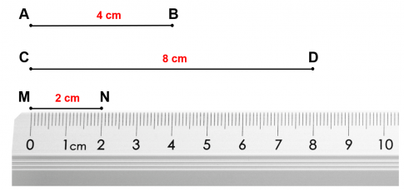
5
Vẽ đoạn thẳng AB dài 4cm. Vẽ đoạn thẳng CD dài gấp 2 lần đoạn AB. Vẽ đoạn thẳng MN dài bằng độ dài đoạn thẳng AB giảm đi 2 lần.
Độ dài đoạn thẳng CD là 4 x 2 = 8 (cm)
Độ dài đoạn thẳng MN là 4 : 2 = 2 (cm)

Slide 14
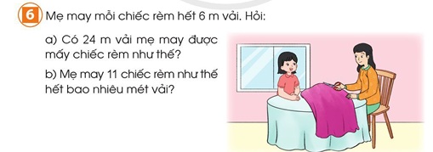
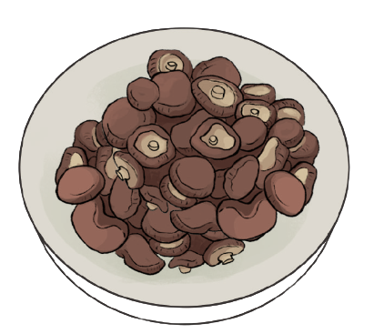
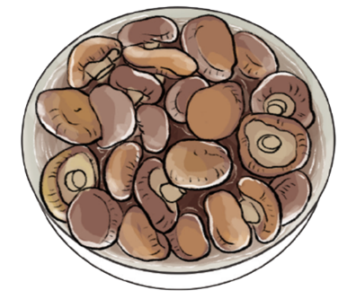
Có 120 g nấm hương khô, sau khi ngâm nước số nấm hương đó cân nặng 407 g. Hỏi sau khi ngâm nước lượng nấm hương đó nặng thêm bao nhiêu gam?
Nấm hương khô
Nấm hương sau khi ngâm nước
Tóm tắt
Bài giải
Sau khi ngâm nước lượng nấm hương đó nặng thêm số gam là:
407 – 120 = 287 (gam)
Đáp số: 287 gam
Nấm hương khô: 120 g
Ngâm nước: 407 g
Nặng thêm: … g?

Slide 15


Củng cố và dặn dò
Notes:
Bài giảng được thiết kế bởi: Vũ Hồng
LH: FB Vũ Hồng | https://www.facebook.com/vuhong1972/ | hongvu7219@gmail.com

Slide 16



HƯỚNG DẪN VỀ NHÀ
  Ôn tập lại bài đã học
  Làm bài tập trong SBT
  Chuẩn bị bài mới

Slide 17
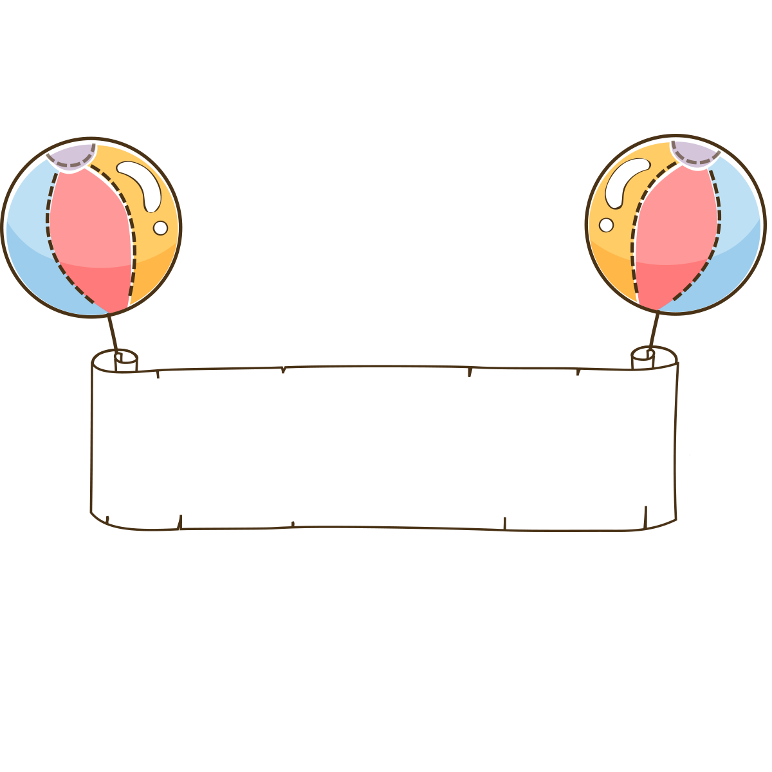




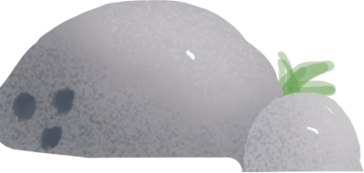
Tạm biệt và hẹn gặp lại các con
Notes:
Bài giảng được thiết kế bởi: Vũ Hồng
LH: FB Vũ Hồng | https://www.facebook.com/vuhong1972/ | hongvu7219@gmail.com

